Slide 1
2DGP 1차 발표
학생 키우기
2014182011
김태화

Slide 2
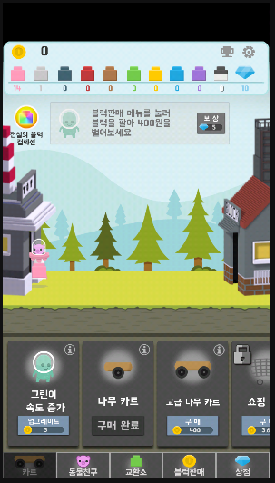
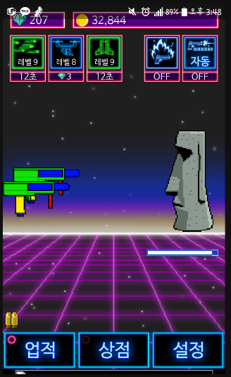
게임 컨셉!
-클릭하라! 그리고 강화하라!
클릭을 하여 돈을 벌고 장비를 강화하거나 아이템을 사고
과목을 하나씩 수강하는 게임.

Slide 3
메인 게임 화면 구성
체력바(시간이 지날수록 게이지 상승)
체력바(클릭할 때 마다 체력 감소)
캐릭터
보스 클릭시 랜덤한 확률로 생성
보스
랜덤 상자
클릭
구매
보유한 돈

Slide 4
게임 실행 흐름(메인)
체력바
체력바
체력바
체력바
캐릭터
보스
랜덤 상자
클릭
<보스를 클릭한다.>
<체력이 0이 되면 죽음>
상점
<상자를 클릭하여 다양한 아이템을 획득.>
<상점으로 이동.>

Slide 5
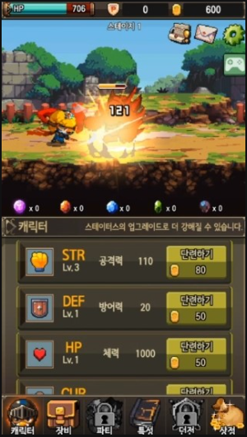
게임 실행 흐름(상점)
구매
구매 버튼을 눌러 장비 강화
(캐릭터 능력치 상승)

Slide 6
개발 범위
내용 | 최소 범위 | 추가 범위
캐릭터 컨트롤 | -클릭을 하여 자원 획득, - 적의 체력 감소, -상자를 열어 아이템 획득
케릭터 레벨업 | -일정 경험치를 획득하면 레벨 업 -스텟 상승
난이도 | -적이 넘어갈수록 체력, 공격력 증가
적 | -C언어, CPP, 2DGP, 3DGP, 졸업작품 -시간이 지날수록 캐릭터에게 데미지를 입힘 | -다양한 과목들 추가(ex: WinAPI...) -일정시간이 지나면 실습, 과제를 주어 큰 데미지를 입힘
게임 기능 | -시간이 지날수록 캐릭터의 스트레스 수치가 상승(100이 넘어가면 사망) -상점에서 장비 강화 또는 소모품을 구입 -적을 클릭하면 일정 확률로 랜덤상자가 나와 아이템 등장 | -클릭이 아닌 타이머로 자동 진행 -장착형 아이템 제작
사운드 | 키보드 치는 소리, 돈 사용하는 소리, 웃음소리

Slide 7
개발 계획
1주차 | 수집 | 1. 리소스 수집
2주차 | 기본 오브젝트 및 마우스 동작 | 1. 캐릭터, 체력바, 적 구현 2. 적 클릭하여 공격 기능 구현 3. 랜덤 상자가 나와 아이템 드랍
3주차
4주차 | 캐릭터 오브젝트 | 1. 레벨업 구현 2. 체력게이지 구현
5주차 | 중간 정검 | 1. 1~4주차에서 미숙한 부분 보완
6주차 | 상점 구현 | 1. 장비 강화 구현 2. 소모품 아이템 구현
7주차 | 시작과 종료처리, 밸런스 조절 | 1. 게임의 시작과 종료 2. 밸런스 조절
8주차 | 마무리 | 최종 점검 및 릴리즈

Slide 8
감사합니다.

Slide 9
자체 평가
평가항목 | 평가 (A:매우잘함,B:잘함,C:보통,D:못함,E:매우못함)
게임컨셉이 잘 표현되었는가? | B
게임 핵심 메카닉의 제시가 잘 되었는가? | C
게임 실행 흐름이 잘 표현되었는가? | B
개발 범위가 구체적이며, 측정 가능한가? | B
개발 계획이 구체적이며 실행 가능한가? | C

